Slide 1
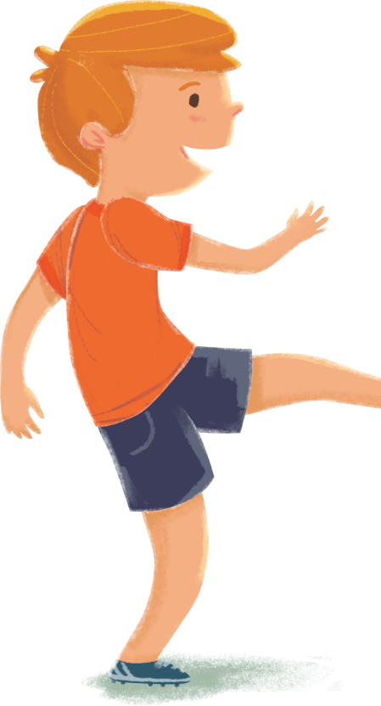
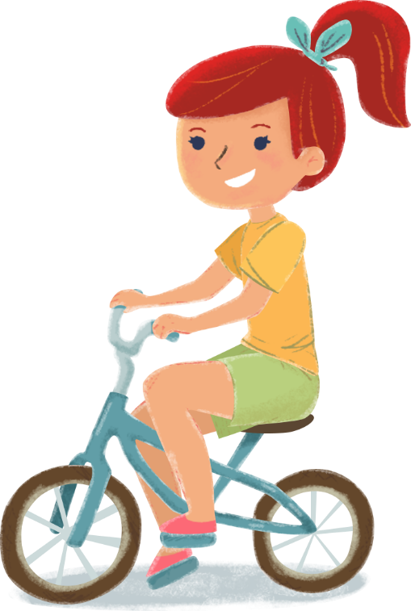


Тема № 3. Обучение детей правилам безопасного поведения на дороге во второй младшей группе.

Slide 2
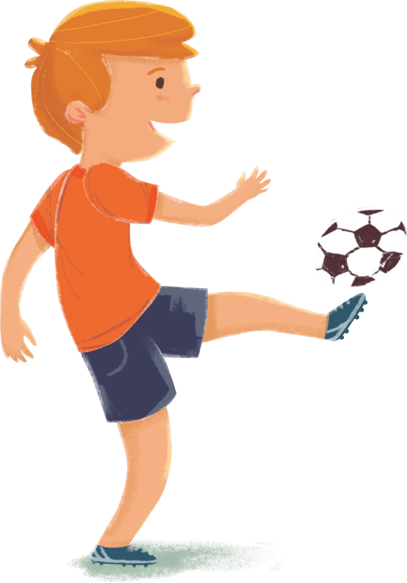
Возрастные особенности детей 3-4 лет
Маленький рост и вес ребенка (Ограничен обзор и восприятие дорожной ситуации самим ребенком и делает его незаметным для водителя)
Особенности слуха и зрения (Детям сложно определить откуда слышится звук)
Недостаточно хорошо сформирована координация движений (Дети не могут выполнять одновременно несколько действий)

Slide 3

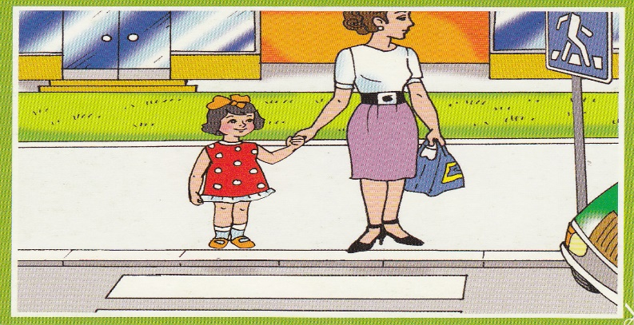
У детей должны формироваться следующие привычки:
На улице одному находиться нельзя, только со взрослыми
Дорогу нужно переходить только держась за руку взрослого
Не ходить по краю тротуара, ни при каких условиях не ступать на проезжую часть

Slide 4
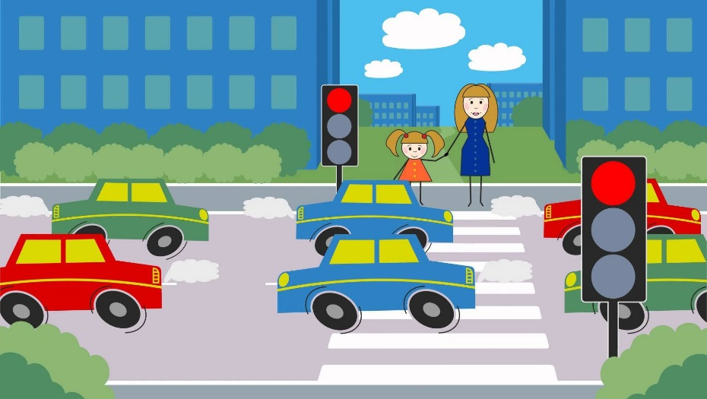
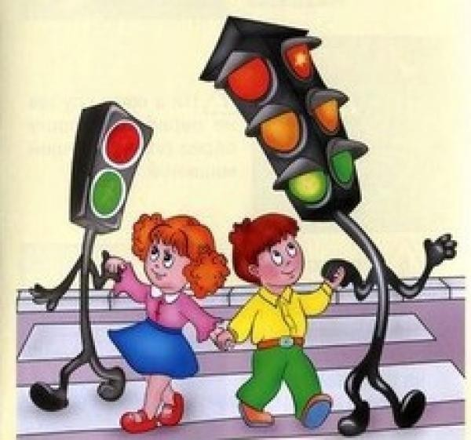
Темы для занятий:
Части дороги ( проезжая часть и тротуар)
Закрепление знаний о значении красного, желтого и зеленого сигналов светофора
Ориентирование в пространстве («высоко – низко», «далеко- близко», «спереди-сзади»

Slide 5
Содержание уголков безопасности
Картинки для игры на классификацию видов транспорта
Простейший макет улицы
Макет транспортного светофора

Slide 6
Тема № 4. Обучение детей правилам безопасного поведения на дороге в средней группе.

Slide 7
Возрастные особенности детей 4-5 лет
Стремление подражать взрослым
Внимание ребенка сосредоточено только на том, что он делает

Slide 8
У детей должны формироваться следующие привычки:
На улице одному находиться нельзя, только со взрослыми
Дорогу нужно переходить только держась за руку взрослого
Ходить только по тротуарам, не мешая другим пешеходам,
Играть и бегать по тротуарам нельзя – это опасно, так как можно заиграться и выбежать на проезжую часть

Slide 9

Темы для занятий:
Знакомство с пешеходным переходом
Знакомство с понятием «пешеход» и правилами поведения пешеходов
Значение сигналов светофора. Отличие транспортного светофора от пешеходного

Slide 10
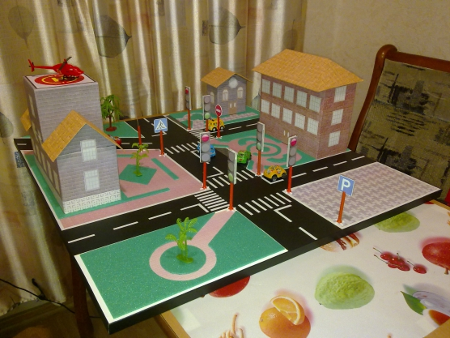
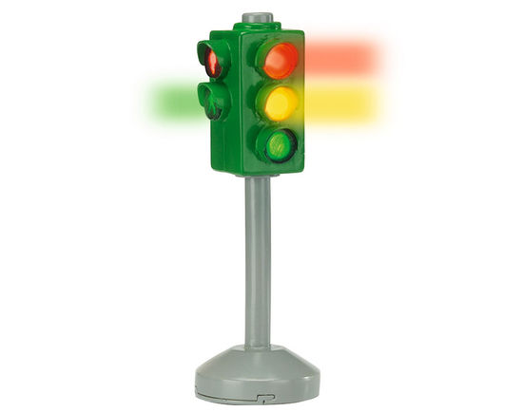
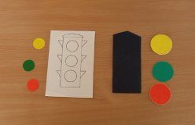
Содержание уголков безопасности
Макет светофора с переключающимися сигналами
Простейший макет улицы, микрорайона
Дидактические игры «Найди свой цвет», «Собери светофор»

Slide 11
Спасибо за внимание!

